Slide 1
Η ΑΓΙΑ ΣΟΦΙΑ

Slide 2
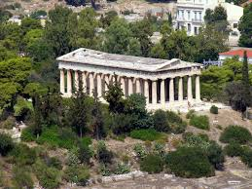
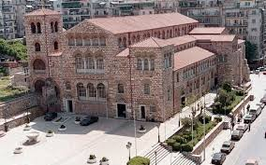
Από τον αρχαιοελληνικό ναό στη χριαστιανική βασιλική
Ο αρχαιοελληνικός ναός δημιουργήθηκε για να στεγάζει το άγαλμα του θεού και τον θησαυρό της πόλης
Ο χριστιανικός ναός διαφοροποιήθηκε γιατί είναι “εκκλησία”, δηλαδή το κτίριο και η σύναξη - συγκέντρωση των πιστών που δεν παρακολουθούν έξω από το κτίριο σαν θεατές τη Θεία Λειτουργία αλλά συμμετέχουν στο μυστήριο της Θείας Ευχαριστίας

Slide 3
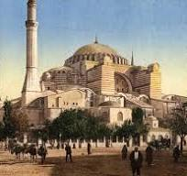
Η ΑΓΙΑ ΣΟΦΙΑ ΣΤΗΝ ΚΩΝΣΤΑΝΤΙΝΟΥΠΟΛΗ
Ο Ιουστινιανός αναθέτει το έργο οικοδόμησης του Ναού της Αγίας Σοφίας στους αρχιτέκτονες Ανθέμιο και Ισίδωρο.
Η κατασκευή του ναού διήρκεσε 5 χρόνια (532-537 μ.Χ)
Οι δυο αρχιτέκτονες αξιοποίησαν ελληνιστικά και ανατολικά στοιχεία για να δημιουργήσουν έναν πρωτότυπο τύπο ναού.

Slide 4
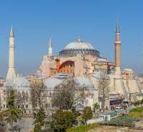
Το χτίσιμο του Ναού
Για το χτίσιμο του ναού εργάστηκαν 10000 τεχνίτες
Χρησιμοποιήθηκαν υλικά από ολόκληρη την αυτοκρατορία.
Ο ναός της Αγίας Σοφίας είναι καρπός της ελληνικής τέχνης και των ανατολικών στοιχείων με τη χριστιανική πνοή.

Slide 5
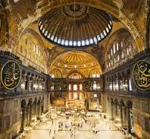
Εγκαίνια Αγίας Σοφίας
Στα εγκαίνια της Αγίας Σοφίας ο Ιουστινιανός ευχαρίστησε το Θεό που τον αξίωσε να καταφέρει ένα τόσο σπουδαίο έργο και αναφώνησε τη φράση «Νενίκηκά σε Σολομώντα».

Slide 6
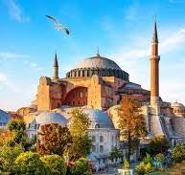
Αρχιτεκτονικός Τύπος του ναού της Αγ. Σοφίας
Ο τύπος της Αγίας Σοφίας προέκυψε από το συνδυασμό της βασιλικής και του περίκεντρου ναού με τρούλο.
Είναι ένα ορθογώνιο οικοδόμημα με μήκος 78,16 μέτρα και πλάτος 71,82.
Το τεράστιο κλίτος που καταλήγει στην αψίδα του ιερού στεγάζει πάνω του τεράστιο τρούλο, που μοιάζει να αιωρείται, σε ύψος 54 μέτρα.

Slide 7
Αγία Σοφία συνώνυμο της ακμής του Βυζαντίου
Όλες οι κρατικές τελετές πραγματοποιούνταν στο ναό της Αγίας Σοφίας.
Στέψη αυτοκρατόρων
Βάφτιση πορφυρογέννητων, γάμοι και κηδείες αυτοκρατόρων
Χειροτονίες Πατριαρχών, υποδοχές αρχηγών ορθόδοξων κρατών και αρχηγών χριστιανικών εκκλησιών
Δοξολογίες και επίσημες ευχαριστίες στο Θεό.
Στην Αγία Σοφία υπήρχε θρόνος για τον αυτοκράτορα.

Slide 8
Ο Ναός της Αγίας Σοφίας: Καταφύγιο
Από το ναό της Αγίας Σοφίας ξεκινούσαν για:
Μεγάλους πολέμους.
Γιόρταζαν μεγάλες νίκες
Κατέφευγε ο λαός σε δύσκολες ώρες
Προσευχήθηκαν οι πιστοί με αγωνία μέχρι τα ξημερώματα της 29^{ης} Μαϊου 1453 για να σωθεί η πόλη από την πολιορκία των Οθωμανών.
Για τον Μωάμεθ η κατάληψη της Αγίας Σοφίας συμβόλιζε την επικράτηση του Ισλαμισμού επί του Χριστιανισμού

Slide 9
Ευχαριστώ για την προσοχή σας!!!!

